Slide 1
Hãy kể tên các đơn vị đo thời gian mà em đã được học?
Thế kỉ, năm, tháng, tuần, ngày, giờ, phút, giây.

Slide 2




Slide 3
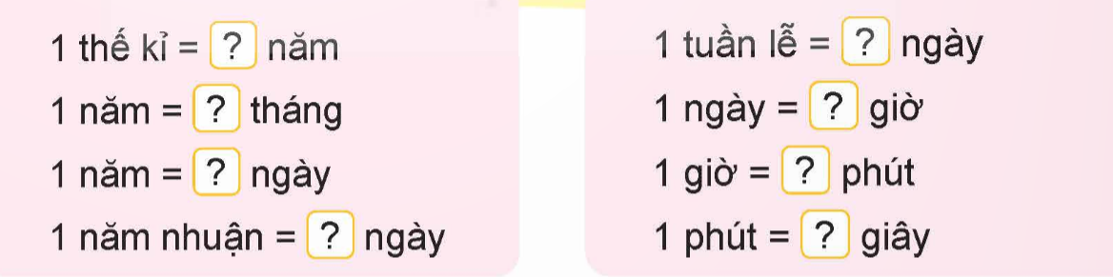
a)Các đơn vị đo thời gian

Slide 4





1 thế kỉ = …… năm
1 tuần lễ = …… ngày
60
365
1 năm = …… tháng
1 ngày = …… giờ
7
366
1 năm = …… ngày
1 giờ = …… phút
60
1 năm nhuận = …… ngày
1 phút = …… giây
100
24
12

Slide 5
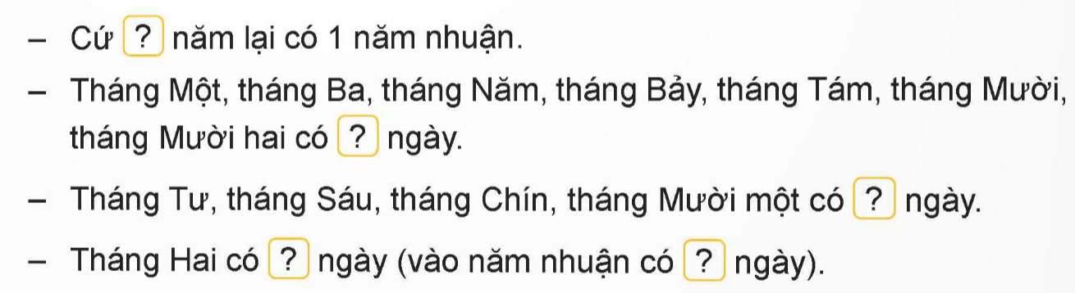
b) Tháng – năm
+ Cứ 4 năm lại có 1 năm nhuận
+ Tháng một, tháng ba, tháng năm tháng bảy, tháng tám, tháng mười, tháng mười hai có 31 ngày.
+ Tháng tư, tháng sáu, tháng chín. tháng mười một có 30 ngày.
+Tháng hai có 28 ngày vào năm nhuận có 29 ngày.

Slide 6

Xếp tên tháng vào ô có số ngày phù hợp:
Tháng 1
Tháng 2
Tháng 3
Tháng 4
Tháng 5
Tháng 6
Tháng 7
Tháng 8
Tháng 9
Tháng 10
Tháng 11
Tháng 12
Tháng có 30 ngày | Tháng có 31 ngày
Tháng có 28 hoặc 29 ngày:

Slide 7

Cách ghi nhớ số ngày trong các tháng bằng bàn tay
10
5
12
8
7
3
1
11
9
6
4
2
Tay phải
Tay trái
Tháng 2 có 28 ngày (năm nhuận có 29 ngày)

Slide 8



Dưới đây là năm (khoảng thời gian) xảy ra các sự kiện trong lịch sử Việt Nam. Em hãy cho biết mỗi sự kiện xảy ra vào thế kỉ nào.
1
Thế kỉ thứ I
Thế kỉ thứ X
Thế kỉ thứ XI
Thế kỉ thứ XIII
Thế kỉ thứ XX
Thế kỉ thứ XX

Slide 9

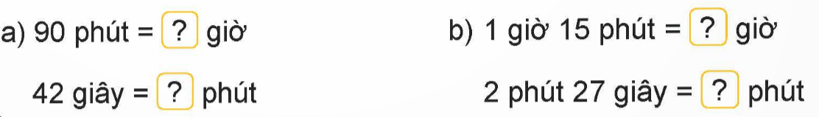
2
Số?
1,5
1,25
0,7
2,45

Slide 10
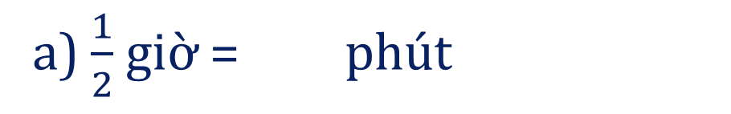
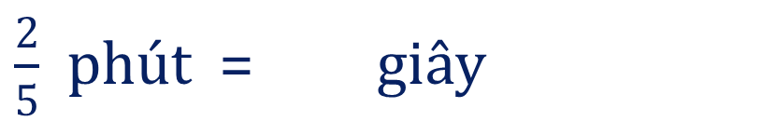
1
Số?
a) $\frac{1}{2}$ giờ = phút
30
$\frac{2}{5}$ phút = giây
?
24
?
3,6 phút = phút giây
3
36
?
?
b)3 phút 36 giây = phút
3,6
?
1
1,4 giờ = giờ phút
?
24
1 giờ 24 phút = giờ
?
1,4
?

Slide 11
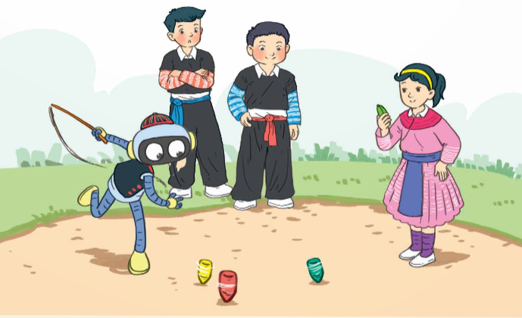
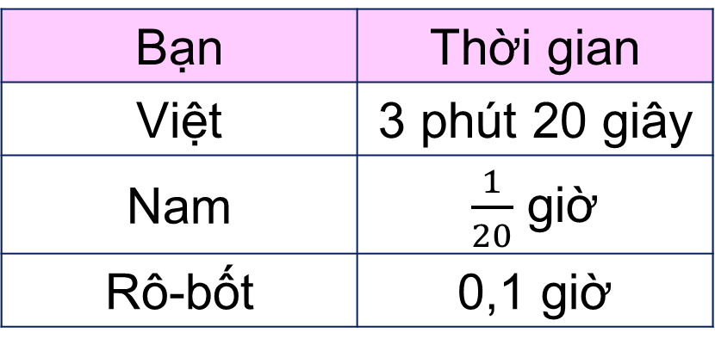
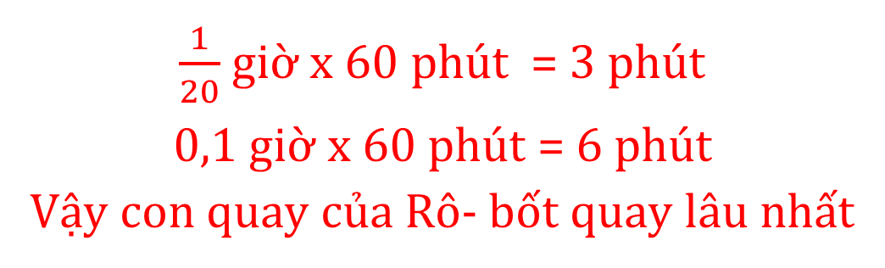
2
Thời gian con quay của mỗi bạn Việt, Nam và Rô-bốt quay trên mặt đất được cho như bảng bên.
Bạn | Thời gian
Việt | 3 phút 20 giây
Nam | $\frac{1}{20}$ giờ
Rô-bốt | 0,1 giờ
Con quay của bạn nào quay lâu nhất?
$\frac{1}{20}$ giờ x 60 phút = 3 phút
0,1 giờ x 60 phút = 6 phút
Vậy con quay của Rô- bốt quay lâu nhất

Slide 12


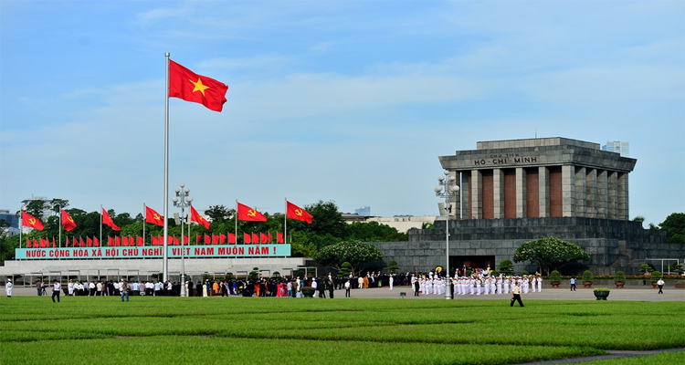


















Slide 13





Tàu thủy hơi nước có buồm được sáng chế vào năm 1850, năm đó thuộc thế kỉ nào ?
A
XVII
B
XVIII
C
D
XIX
XX
Notes:
Bâm câu TL để chai vào thùng rác

Slide 14
Vô tuyến truyền hình được công bố phát minh vào năm 1926, năm đó thuộc thế kỉ nào ?
A
B
XI
XVII
C
D
XX
XXI
Notes:
Bâm câu TL để chai vào thùng rác

Slide 15
4 giờ = …… phút?
A
B
220
240
C
D
260
280
Notes:
Bâm câu TL để chai vào thùng rác

Slide 16
2 giờ 30 phút = …… giờ?
A
B
2,3
2,5
C
D
2,8
3,0
Notes:
Bâm câu TL để chai vào thùng rác

Slide 17
2,5 năm = …… tháng?
A
B
28
30
C
D
32
34
Notes:
Bâm câu TL để chai vào thùng rác

